Slide 1
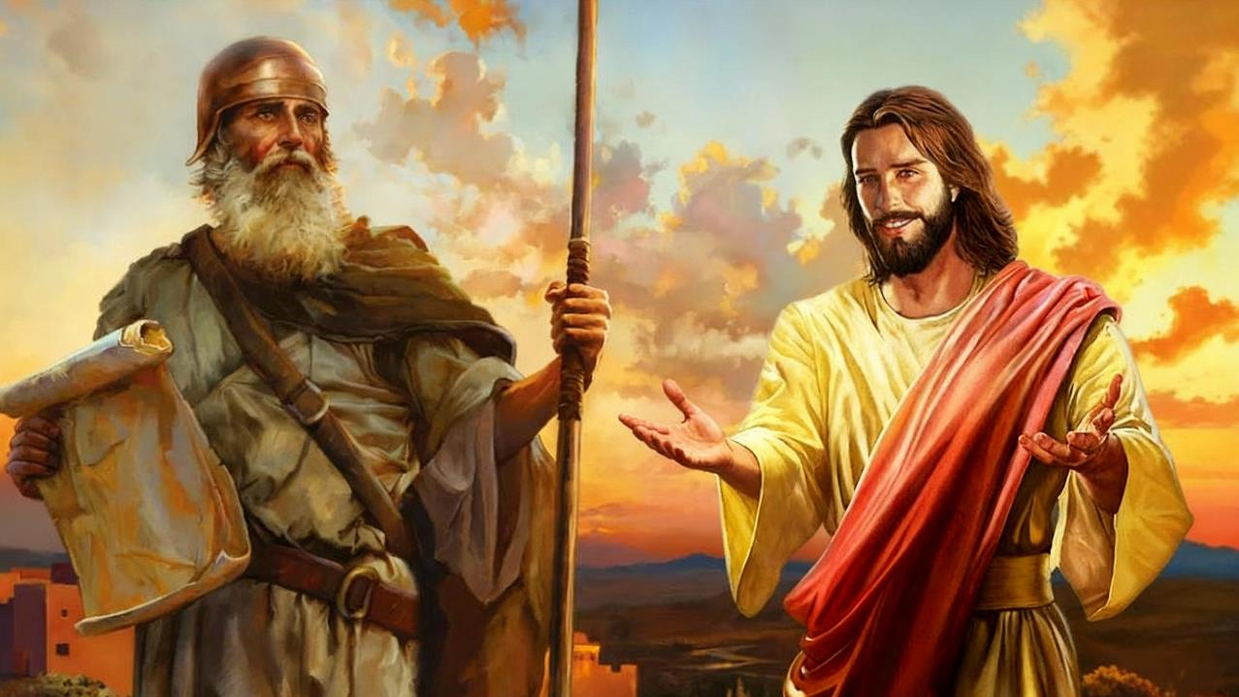
ໂຢຊວຍທີ່ແທ້ຈິງ
ບົດຮຽນທີ 10 ສໍາລັບສະບາໂຕທີ 6 ທັນວາ 2025

Slide 2
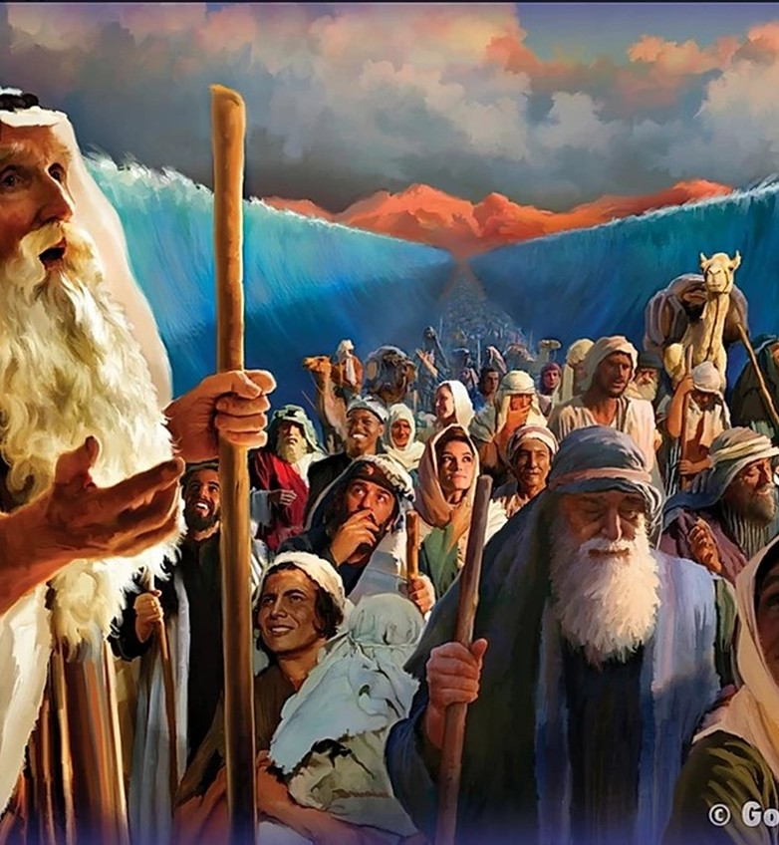
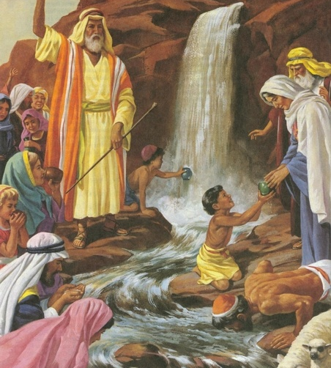
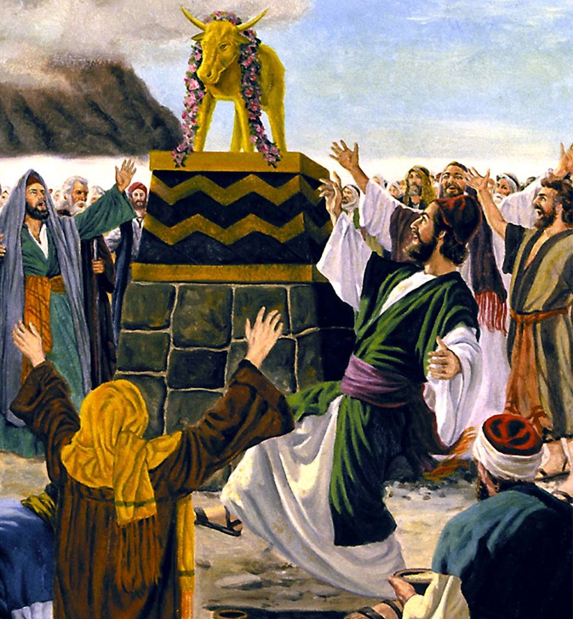
“ເຫດການທັງໝົດເຫລົ່ານີ້ ໄດ້ເກີດຂຶ້ນແກ່ບັນພະບຸຣຸດຂອງພວກເຮົາ ກໍເພື່ອເປັນຕົວຢ່າງໃຫ້ແກ່ຜູ້ອື່ນ ແລະ ໄດ້ບັນທຶກເຫດການທັງໝົດນີ້ໄວ້ເພື່ອເຕືອນສະຕິພວກເຮົາ ຊຶ່ງຢູ່ໃນຍຸກສຸດທ້າຍທີ່ກໍາລັງຈະມາເຖິງ” (1 ກຣທ 10:11)

Slide 3

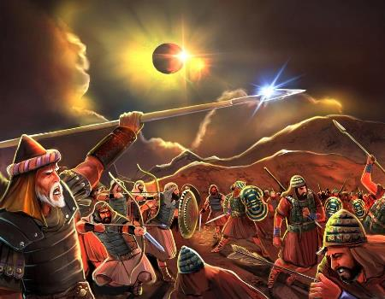
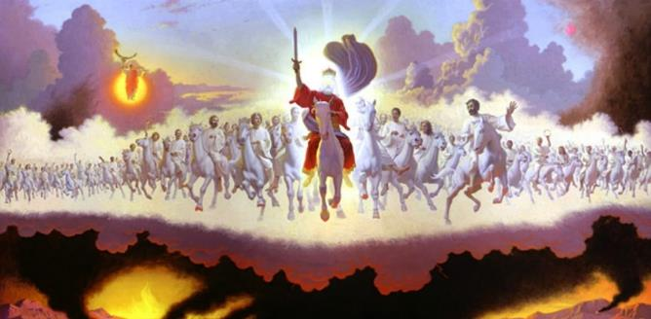







ພວກເຮົາສາມາດເຫັນຊີວິດຂອງໂຢຊວຍ, ຢູ່ໃນພຣະຄໍາພີບາງສ່ວນ ແລະ ຢູ່ໃນພຣະທໍາໂຊຢວຍ, ເຊິ່ງສາມາດພັນລະນາໄດ້ 2 ແບບທີ່ແຕກຕ່າງກັນຄື: ເປັນປະຫວັດສາດ ແລະ ເປັນສັນຍາລັກ
ເພື່ອໃຫ້ເຂົ້າໃຈຄວາມໝາຍໃນເຊີງສັນຍາລັກໄດ້ຢ່າງຖືກຕ້ອງ ພວກເຮົາຈະຕ້ອງຮູ້ກົດເກນທີ່ໃຊ້ຄວບຄຸມສັນຍາລັກໃນພຣະຄໍາພີກ່ອນ, ແບບຢ່າງ ແລະ ຄວາມສໍາເລັດຕາມພຣະຄໍາພີ
ເມື່ອພວກເຮົາເຂົ້າໃຈສິ່ງນີ້ແລ້ວ, ພວກເຮົາກໍ່ຈະໄດ້ສືບເຊາະຊອກຫາສັນຍາລັກຂອງໂຢຊວຍຜ່ານສ່ວນອື່ນໆຂອງພຣະຄໍາພີ ເພື່ອຄົ້ນຫາຂໍ້ຄວາມທີ່ພຣະເຈົ້າໄດ້ປະທານໃຫ້ແກ່ພວກເຮົາຜ່ານທາງພຣະວັດຈະນະ ທີ່ມີໂຢຊວຍເປັນຄືກັບ “ສັນຍາລັກ”.
ສັນຍາລັກໃນພຣະຄໍາພີ:
ການສຶກສາແບບຢ່າງໃນພຣະຄໍາພີແມ່ນຫຍັງ?
ລໍາດັບຂອງແຕ່ລະສັນຍາລັກ
ສັນຍາລັກຂອງໂຢຊວຍ:
ໂຢຊວຍໃນຖານະເປັນສັນຍາລັກ
ໂຢຊວຍໃນແບບຢ່າງທີ່ແທ້ຈິງ
ໂຢຊວຍເປັນແບບຢ່າງໃຫ້ແກ່ຄຣິດຕະຈັກ

Slide 4

ສັນຍາລັກ ໃນພຣະຄໍາພີ

Slide 5


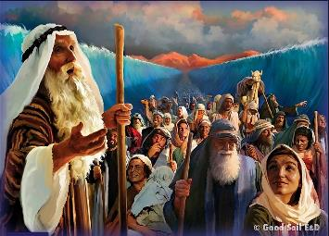
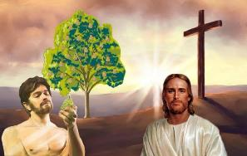
ການສຶກສາສັນຍາລັກໃນພຣະຄໍາພີແມ່ນຫຍັງ?
“ເຫດການທັງໝົດເຫລົ່ານີ້ ໄດ້ເກີດຂຶ້ນແກ່ບັນພະບຸຣຸດຂອງພວກເຮົາ ກໍເພື່ອເປັນຕົວຢ່າງໃຫ້ແກ່ຜູ້ອື່ນ ແລະ ໄດ້ບັນທຶກເຫດການທັງໝົດນີ້ໄວ້ເພື່ອເຕືອນສະຕິພວກເຮົາ ຊຶ່ງຢູ່ໃນຍຸກສຸດທ້າຍທີ່ກໍາລັງຈະມາເຖິງ” (1ກຣທ 10:11)
ໂປໂລ– ແລະຜູ້ຂຽນພຣະຄໍາພີຄົນອື່ນໆ– ນໍາໃຊ້ຄໍາວ່າ “ຕົ້ນແບບ” ເພື່ອອ້າງເຖິງບຸກຄົນ ຫລື ເຫດການທາງປະຫວັດສາດທີ່ເປັນຕົວແທນຂອງບາງສິ່ງບາງຢ່າງໃນຍຸກສະໄໝຂອງພວກເຂົາເອງ ຫລື ໃນອະນາຄົດ (ເຊິ່ງເອີ້ນວ່າ “ແບບສະບັບ”).
ຕົວຢ່າງ, ໂຣມ 5:14 ກ່າວເຖິງອາດາມວ່າເປັນແບບສະບັບ “ຂອງຜູ້ທີ່ຈະມາ ນັ້ນກໍ່ຄືພຣະເຢຊູ—ຜູ້ເປັນແບບຢ່າງ
ສັນຍາລັກ
ເດວິດ (ພສສ 22:1)
ການເຜີຍແຜ່ສັນຍາລັກ
ຄວາມສໍາເລັດຂອງສັນຍາລັກ
ພຣະເຢຊູ (ມທ. 27:46)
ເດວິດໃໝ່ (ຢລມຢ. 23:5)
ສັນຍາລັກ
ການເສຍສະຫລະ (ລບລວ. 1:3-5)
ການເຜີຍແຜ່ສັນຍາລັກ
ຜູ້ຮັບໃຊ້ທີ່ທໍລະມານ (ອຢຊ. 53:5-7)
ຄວາມສໍາເລັດຂອງສັນຍາລັກ
ຄວາມຕາຍຂອງພຣະເຢຊູ(ຢຮ. 19:16-18)
ໃນຫລາຍໆໂອກາດ, ພວກເຮົາພົບໃນພັນທະສັນຍາເດີມ ເຊິ່ງບົ່ງບອກວ່າ ບຸກຄົນ ຫລື ເຫດການທີ່ສະເພາະເຈາະຈົງເປັນສັນຍາລັກຂອງບາງສິ່ງບາງຢ່າງທີ່ຈະເກີດຂຶ້ນ. ເພື່ອໃຫ້ເຂົ້າໃຈ ໃຫ້ປຽບທຽບຕົວຢ່າງເຫລົ່ານີ້

Slide 6
ສັນຍາລັກໃນພຣະຄໍາພີເດີມ ແຕ່ລະອັນສາມາດມີຄວາມໝາຍ 3 ປະການທີ່ແຕກຕ່າງກັນໃນພຣະຄໍາພີໃໝ່. ຄໍາຖາມ 3 ຂໍ້ເຫລົ່ານີ້ສາມາດຊ່ວຍໃຫ້ພວກເຮົາເຂົ້າໃຈວ່າຄວາມໝາຍເຫລົ່ານີ້ແມ່ນຫຍັງ?
ສັນຍາລັກນັ້ນສະແດງໃຫ້ເຮົາເຫັນຫຍັງກ່ຽວກັບຊີວິດຂອງພຣະເຢຊູ?
ສັນຍາລັກທີ່ສະແດງນັ້ນ ໃຫ້ພວກເຮົາເຫັນຫຍັງກ່ຽວກັບປະສົບການຂອງຄຣິດຕະຈັກ?
ສັນຍາລັກທີ່ສະແດງນັ້ນ ເຮັດໃຫ້ພວກເຮົາເຫັນຫຍັງກ່ຽວກັບຍຸກສຸດທ້າຍ?
ໃຫ້ພິຈາລະນາເບິ່ງສັນຍາລັກ 3 ຢ່າງໃນພຣະຄໍາພີເດີມ:
1.ອິດສະຣາເອນເປັນສັນຍາລັກແນວໃດ?
2. ການອົບພະຍົບເປັນສັນຍາລັກແນວໃດ?
3. ຫໍເຕັນສັກສິດຂອງພຣະເຈົ້າ ເປັນສັນຍາລັກແນວໃດ?

Slide 7

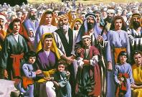
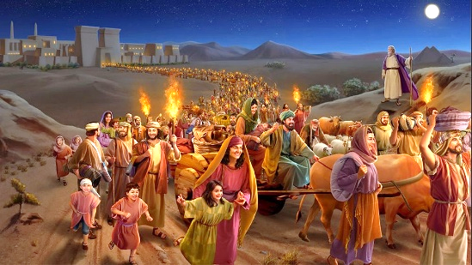
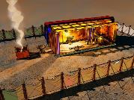
ລໍາດັບຂອງແຕ່ລະສັນຍາລັກ
“ແລະ ໄດ້ອາໄສຢູ່ທີ່ນັ້ນຈົນເຮໂຣດຕາຍ ເຫດການທີ່ໄດ້ເກີດຂຶ້ນນີ້ກໍເພື່ອໃຫ້ສໍາເລັດຕາມທີ່ອົງພຣະຜູ້ເປັນເຈົ້າໄດ້ກ່າວໄວ້ທາງຜູ້ທໍາ ນວາຍວ່າ ເຮົາໄດ້ເອີ້ນເອົາລູກຂອງເຮົາໃຫ້ອອກມາຈາກປະເທດເອຢິບ’ ” (ມທ 2:15)
ສັນຍາລັກໃນພັນທະສັນຍາເດີມ ຊີ້ໃຫ້ເຫັນເຖິງປະເພດທີ່ແຕກຕ່າງກັນເຖິງ 3 ປະເພດໃນພັນທະສັນຍາໃໝ່ ໄດ້ແກ່; ພຣະຄຣິສ, ຄຣິດຕະຈັກ ແລະ ຊ່ວງເວລາໃນຍຸກສຸດທ້າຍ
TYPES AND ANTITYPES
ອິດສະຣາເອນ
ອົບພະຍົບ
ຫໍເຕັນສັກສິດ
ພຣະຄຣິສ
ຄຣິດຕະຈັກ
ຍຸກສຸດທ້າຍ
ພຣະເຢຊູ
ຄຣິດຕະຈັກ
ຍຸກສຸດທ້າຍ
ພຮະຄຣິສ
ຄຣິດຕະຈັກ
ຍຸກສຸດທ້າຍ
ພຣະອົງຖືກນໍາໄປທີ່ປະເທດເອຢິບ
ມທ 2:13-15
ອິດສະຣາເອນໃໝ່
ຄາລາເຕຍ 6:16
ຜູ້ຄົນ 144,000
ພະນິມິດ 7:4
40 ວັນໃນຖິ່ນແຫ້ງແລ້ງກັນດານ
ມທ 3:16-4:2
ຮັບບັບຕິສະມາແລະຮັບການຄໍ້າຈູນໂດຍພຣະຄຣິສ
1 ກຣທ 10:1-6
ອົບພະຍົບອອກຈາກຄຣິດຕະຈັກທຽມເທັດ
ພນມ 18:4
ພຣະອົງເປັນເໝືອນພຣະວິຫານທ່າມກາງພວກເຮົາ
ຢຮ 1:14; 2:21-22
ພວກເຮົາແມ່ນພຣະວິຫານຂອງພຣະເຈົ້າ
1 ກຣທ 3:16-17
ເຢຣູຊາເລັມໃໝ່ແມ່ນພຣະວິຫານຂອງພວກເຮົາ
ພນມ 21:2-3
ຕົ້ນແບບ
ສັນຍາລັກ

Slide 8

ສັນຍາລັກຂອງໂຢຊວຍ

Slide 9


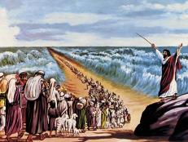
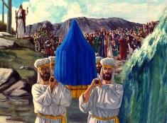
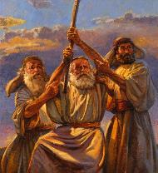
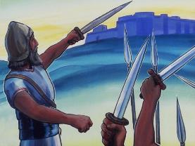
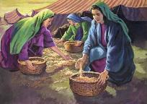
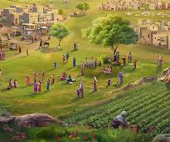
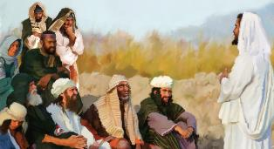
ໂຢຊວຍປຽບເໝືອນແບບຢ່າງຂອງໂມເຊ
“ແລ້ວໂມເຊກໍຕອບວ່າ ຂ້ອຍຈໍາເປັນຕ້ອງເຮັດເຊັ່ນນີ້ ຍ້ອນປະຊາຊົນມາຫາເພື່ອຮຽນຮູ້ສິ່ງທີ່ພຣະເຈົ້າຕ້ອງການໃຫ້ພວກເຂົາເຮັດ.” (ອພຍ 18:15)
ໂມເຊກ່າວວ່າ ພຣະເຈົ້າຈະສົ່ງທູດຜູ້ສົ່ງຂ່າວພິເສດໃຫ້, ຜູ້ສົ່ງຂ່າວພິເສດຜູ້ນີ້ແມ່ນໃຜ?
ອ່ານ ພບຍ 18:15-19, 34:10-12, ກຈກ 3:22-26, 7:37
ໂຢຊວຍໄດ້ຮັບຄໍາຂ່າວສານຈາກພຣະເຈົ້າໂດຍກົງຄືກັນກັບໂມເຊ; ລາວໄດ້ສະເຫລີມສະຫລອງເທດສະການປັດສະຄາ; ຂ້າມແມ່ນໍ້າ; ໄດ້ເຫັນທູດສະຫວັນຂອງພຣະເຈົ້າ; ມືທີ່ຍື່ນອອກໄປຂອງລາວນັ້ນໄດ້ຮັບໄຊຊະນະ; ແລະ ຍັງຂໍໃຫ້ປະຊາຊົນສືບຕໍ່ມີຄວາມຊື່ສັດຕໍ່ພຣະເຈົ້າຕໍ່ໄປ ເຖິງວ່າຈະບໍ່ມີລາວຢູ່ກໍ່ຕາມ
ໃນຂະນະທີ່ມານາໄດ້ເລີ່ມຕົກນັ້ນ, ພວກເຂົາໄດ້ຢູ່ພາຍໃຕ້ການປົກຄອງຂອງໂມເຊ.ຫລາຍໄປກວ່ານັ້ນ, ໂຢຊວຍຍັງໄດ້ປະຕິບັດຕາມຄໍາສັ່ງກ່ຽວກັບການແບ່ງດິນແດນ ແລະ ເມືອງຕ່າງໆສໍາລັບລີ້ໄພທີ່ໂມເຊໄດ້ສັ່ງໄວ້
ດັ່ງທີ່ພວກເຮົາເຫັນ: ໂຢຊວຍປຽບເໝືອນກັບໂມເຊ (ຄົນໃໝ່) ເພາະສະນັ້ນ, ທັງໂມເຊ ແລະ ໂຢຊວຍຈຶ່ງກາຍເປັນບຸກຄົນທີ່ເປັນແບບຢ່າງທີ່ເຮັດໃຫ້ພວກເຮົາເຂົ້າໃຈກ່ຽວກັບ “ຜູ້ເຜີຍພຣະວັດຈະນະ” ຢ່າງແທ້ຈິງ ນັ້ນກໍ່ຄື: ພຣະເຢຊູ (ກຈກ 3:22-26).

Slide 10


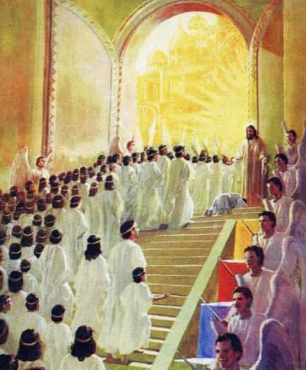
ໂຢຊວຍຄົນໃໝ່
“ເມື່ອເຖິງເວລາທີ່ຈະຊ່ວຍເຈົ້າໃຫ້ພົ້ນ ເຮົາຈະເຫັນໃຈເຈົ້າ ແລະ ຈະຕອບຄໍາຮ້ອງຂໍ ຈະເຝົ້າເບິ່ງແຍງຮັກສາ ແລະ ປົກປ້ອງເຈົ້າໄວ້ໂດຍທາງເຈົ້າ ເຮົາຈະຕັ້ງພັນທະສັນຍາກັບຊົນຊາດທັງຫລາຍທີ່ຢູ່ໃນໂລກນີ້. ເຮົາຈະນໍາເຈົ້າໃຫ້ຕັ້ງຖິ່ນຖານເທື່ອໃໝ່ ໃນດິນແດນທີ່ເວລານີ້ຮົກຮ້າງຫວ່າງຄົນ” (ອຊຢ 49:8 )
ຈຸດປະສົງຂອງສົງຄາມທີ່ໂຢຊວຍເປັນຜູ້ນໍາ ກໍ່ຄື: ການສະຖາປະນາ (ຕັ້ງຖິ່ນຖານ)ຊາວອິດສະຣາເອນໃນດິນແດນແຫ່ງພັນທະສັນຍາຢ່າງສັນຕິສຸກ ແລະ ຈະມີລະບົບການປົກຄອງໃໝ່, ລະບົບການປົກຄອງຈະຖວາຍກຽດແກ່ກົດບັນຍັດຂອງພຣະອົງ” (ໃນພຣະຄໍາພີ ອຊຢ. 49:8), ສະແດງໃຫ້ເຫັນວ່າພຣະຜູ້ຊ່ວຍໃຫ້ລອດຈະເປັນໂຢຊວຍຄົນໃໝ່ ນັ້ນກໍ່ຄື “ພຣະເຢຊູ”
ຊີວິດ ແລະ ພາລະກິດຂອງໂຢຊວຍ (ໃນຖານະເປັນແບບຢ່າງ) ໄດ້ສະທ້ອນໃຫ້ເຫັນເຖິງ (ພາລະກິດຂອງພຣະເຢຊູ) ໃນແງ່ມຸມໃດ? ແນ່ນອນວ່າ ພຣະເຢຊູໄດ້ເຮັດຫລາຍໆສິ່ງທີ່ໂຢຊວຍໄດ້ເຮັດ ຫລື ເຮັດບໍ່ໄດ້.
ຫລັງຈາກພຣະອົງຮັບບັບຕິສະມາແລ້ວ ພຣະອົງກໍ່ອອກໄປຕໍ່ສູ້ຮົບກັບມານ
ພຣະອົງເລີ່ມຕົ້ນພາລະກິດຂອງພຣະອົງ ຫລັງຈາກເຂົ້າໄປຢູ່ຖິ່ນແຫ້ງແລ້ງກັນດານເປັນເວລາ 40 ມື້
ພຣະອົງໄດ້ເອົາຊະນະສັດຕູ ເຫັນໄດ້ຈາກໄມ້ກາງແຂນ
ພຣະອົງປະທານໄຊຊະນະໃນການຕໍ່ສູ້ທາງຈິດວິນຍານໃຫ້ແກ່ພວກເຮົາ
ພຣະອົງມອບການພັກຜ່ອນທີ່ແທ້ຈິງໃຫ້ແກ່ພວກເຮົາ
ພຣະອົງມອບມໍລະດົກອັນບໍ່ເຊື່ອມສະຫລາຍໃຫ້ແກ່ພວກເຮົາ

Slide 11

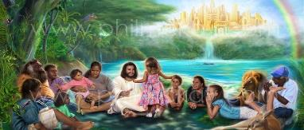
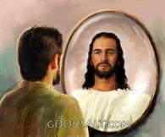
ໂຢຊວຍ ຄືແບບຢ່າງຂອງຄຣິດຕະຈັກ
“ດ້ວຍວ່າພວກເຮົາບໍ່ໄດ້ຕໍ່ສູ້ກັບເລືອດ ແລະ ເນື້ອໜັງ ແຕ່ຕໍ່ສູ້ກັບເຫລົ່າວິນຍານ ທີ່ມີອໍານາດຊົ່ວຮ້າຍ ໃນອາກາດສະຖານ ຄືຜູ້ຄອບຄອງ, ບັນດາຜູ້ມີອໍານາດ ແລະ ບັນດາເຫລົ່າວິນຍານຜີຊົ່ວຮ້າຍທັງຫລາຍ ທີ່ຄອບຄອງຢູ່ໃນຍຸກມືດນີ້ (ອຟຊ 6:12)
ໂຢຊວຍ ແລະ ຄຣິດຕະຈັກ
ມື້ນີ້ພວກເຮົາມີສົງຄາມທີ່ຕ້ອງຕໍ່ສູ້, ເຊິ່ງນໍາໂດຍ “ໂຢຊວຍ”, ຜູ້ທີ່ຕຽມອາວິດຍຸດໂທປະກອນທີ່ຈໍາເປັນໃຫ້ກັບພວກເຮົາ (ອຟຊ. 6:10-12).
ຫລາຍໄປກວ່ານັ້ນ, ພຣະອົງຍັງຊົງມອບມໍລະດົກໃຫ້ແກ່ພວກເຮົາ ແລະ ຊົງເຕີມເຕັມພວກເຮົາດ້ວຍພຣະພອນຝ່າຍຈິດວິນຍານ (ອຟຊ. 1:3, 11).
ໂຢຊວຍ ແລະ ວາລະສຸດທ້າຍ
ໂຢຊວຍເປັນສັນຍາລັກສື່ເຖິງພຣະເຢຊູ, ໂຢຊວຍເປັນສັນຍາລັກສື່ເຖິງຄວາມສໍາເລັດ ຂອງຄຣິດຕະຈັກຂອງພຣະເຈົ້າອີກດ້ວຍ. ເພາະວ່າ ຄຣິດຕະຈັກກໍ່ເປັນຄືກັນກັບຮ່າງກາຍຂອງພຣະເຢຊູ.
ໂຢຊວຍປຽບເໝືອນສັນຍາລັກສໍາລັບຄຣິດຕະຈັກ ແລະ ສະມາຊິກຂອງໂບດເປັນຄືກັນກັບພຣະກາຍຂອງພຣະເຢຊູຄຣິດ. ຄຣິດຕະຈັກຕໍ່ສູ້ກັບຄວາມຊົ່ວໃນສະໜາມຮົບທາງຈິດວິນຍານ. ຊີວິດຂອງໂຢຊວຍສະແດງໃຫ້ເຫັນເຖິງຄວາມຮັກຂອງພຣະເຈົ້າ ແລະ ກົດບັນຍັດຂອງພຣະອົງ.
ສໍາລັບພວກເຮົາໃນມື້ນີ້, ພຣະຜູ້ຊ່ວຍໃຫ້ລອດທີ່ແທ້ຈິງໄດ້ມາແລ້ວໂລກໃບນີ້ ສະນັ້ນພວກເຮົາຈຶ່ງບໍ່ຈໍາເປັນຕ້ອງໃຊ້ສັນຍາລັກຕ່າງໆ ວ່າພຣະຜູ້ຊ່ວຍໃຫ້ລອດແມ່ນໃຜ? ນັ້ນກໍ່ຄື ພຣະເຢຊູ

Slide 12

“ຄຣິດຕະຈັກຕ້ອງການຄົນທີ່ຄືກັນກັບ ກາເລັບ, ໂມເຊ ແລະ ໂຢຊວຍ. ເພາະຄວາມຈົງຮັກພັກດີ ແລະ ເຕັມໄປດ້ວຍຄວາມເຊື່ອ. ຄຣິດຕະຈັກຕ້ອງການຄົນທີ່ພ້ອມທີ່ຈະຮັບເອົາຊີວິດນິຣັນດນ ແລະ ເຕັມໃຈທີ່ຈະເຊື່ອຟັງພຣະເຈົ້າ. ຄຣິດຕະຈັກຕ້ອງການຜູ້ຮັບໃຊ້ເຫລົ່ານີ້ຢ່າງຫລວງຫລາຍ ເພາະພວກເຂົາຕ້ອງໄດ້ແບ່ງປັນພຣະເຢຊູໃນທຸກຫົນແຫ່ງທົ່ວໂລກ.”

